Slide 1
ТРАДИЦИИ
МОРДОВСКОГО
НАРОДА
Подготовила: семья Потапкиной Златы
Воспитатель: Казакова Татьяна Викторовна

Slide 2
Шумбрат! Сегодня я
расскажу вам о Мордовских обычаях и праздниках

Slide 3
Обычаи и обряды составляют важную часть народной культуры мордвы. Многие из существующих традиций произошли от древних обрядов. В разное время года, мордва традиционно отмечала тот или иной праздник. Обрядово-праздничный цикл начинался зимой и заканчивался поздней осенью со сбором урожая.

Slide 4
ЗИМА
Зимой мордва отмечала рождественский сочельник "калядань-чи" (в переводе на русский - день коляды). Во время празднования "калядань-чи" дети с весёлыми песнями ходили по домам деревенских жителей, которые угощали их специальными пирожками – "пярякат" с различной начинкой: картошкой, горохом, капустой, калиной, свеклой и т.п. Делались и устрашающие маски: из луба или бумаги делали рога, большой нос, лица мазали сажей или делали из бумаги личины – «шамафкс»
Последний зимний праздник в календаре мордвы — Масленица. Строили карусель, имитирующую солнце: вбивали на горе большой кол, надевали на него колесо, к нему прикрепляли жерди, к которым привязывали салазки. Несколько человек крутили эту карусель, остальные катались.

Slide 8
ВЕСНА
Весенний праздник начинался с призыва тепла, солнца, теплого ветра. Для этого выпекались из теста жаворонки, с которыми дети поднимались на крыши домов и пели веснянки.
Большим праздником была Пасха. В этот праздник мордва устраивала поминовение предков. У них просили содействия в получении хорошего урожая, размножении скота, молили беречь людей от болезней и всякого зла. Современная мордва празднует Пасху так же как и русские. Окрашивают яйца и пекут куличи.

Slide 12
ЛЕТО
Самый большой летний праздник мордвы - Троица, который совместил в себе дохристианские обычаи, связанные с почитанием природы. Зеленью и цветами украшали дома, улицы, церкви. Главным предметом праздника была украшенная березка, вокруг которой развивались основные события; ее называли «кизень чи» (летний день) и как будто «приводили» в деревню. Перед этим ее несколько раз окунали в реку, прося Ведь аву «вымыть летний день», чтобы он стал белым и красивым. Затем березку проносили по всему селу.

Slide 16
ОСЕНЬ
Осенью самое важное место занимают обряды, посвященные началу и окончанию уборочных работ и сбора плодов. Первым осенним праздником был яблочный спас. В этот день каждый хозяин брал яблоки для освещения в церковь, а потом в своем доме совершал моление в честь покровителя яблонь. Затем все садились за стол и ели яблоки, отделяя кусочки для умерших предков.

Slide 19
На все праздники мордвы готовились традиционные блюда.
Излюбленный напиток в Мордовии – это поза. Ее готовят из сахарной свеклы по уникальным рецептам. По вкусу напиток напоминает квас и готовится на той же основе.
Мордовские блины (патчи) Мордовские блины отличаются большим разнообразием: их готовят из пшеничной, пшённой, гречневой и гороховой муки, причём крайне редко из какой-либо одной. В то же время мордовские блины всегда очень толстые и пышные, так как готовятся на дрожжах.

Slide 20
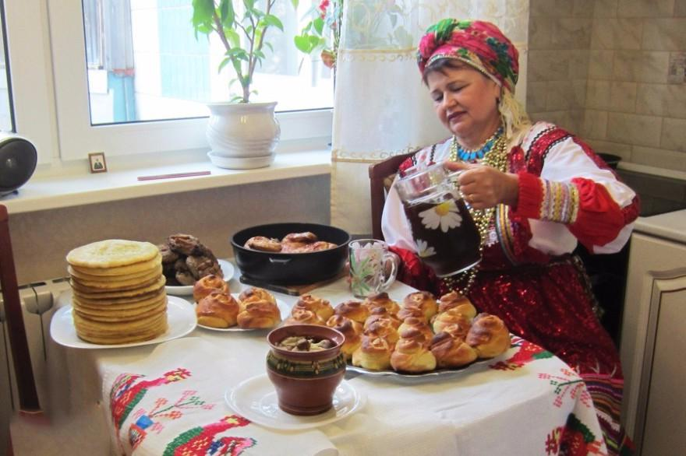

Slide 21
